Slide 1










Структура датасета
Данные по
проданным
билетам
(ticket_flights)
Доходы от
полета
(income)
Расходы за
час полета
(expenses)
Расходы на
полет
Характеристики
самолетов
Прибыль полетов
(profit)
/
Длительность
полета
Стоимость
топлива
Данные
полетов
(flights)
Сводная таблица
%
Загруженность
рейсов
Отправление
(Anapa)
Прибытие
(airports)

Slide 2
Описание данных
Прибыль полетов
(profit)
Доходы от
полета
(income)
Расходы на
полет
=
-
- Основной критерий: отсеиваются все рейсы,
имеющие значение прибыли ниже нуля.
%
=
/
- Дополнительный критерий, позволяющий
повысить прибыль рейсов.
Загруженность
рейсов
Количество пассажиров,
летящих данным рейсом
(ticket_flights)
Вместимость
самолета

Slide 3

Дополнительные данные для оценки
целесообразности рейсов
Сведения о каждом
летательном аппарате
id
K=t/24
L,t
Указание на самолет,
осуществляющий перевозку
Коэффициент полезного
использования самолета
(непосредственно перевозка пассажиров)
Оставшийся ресурс самолета
(для определения целесообразности
задействовать те или иные самолеты,
исходя из их заполненности в
данный период года и т.п.)

Slide 4


Дополнительные данные для оценки
целесообразности рейсов
Дополнительные данные
о доходах
Прочее
Питание
(не включенное в
стоимость билета)
Доп. сборы за
перевозку
багажа

Slide 5
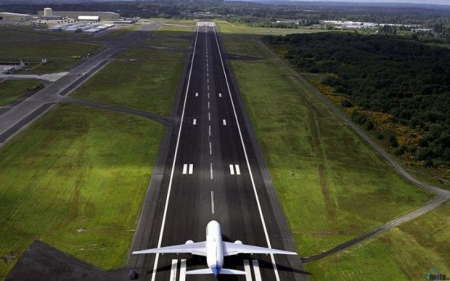


Дополнительные данные для оценки
целесообразности рейсов
Дополнительные данные
о расходах
Прочее
Инфраструктура
Персонал
Тех. обслуживание

Slide 6
Возможные способы оценки прибыльности
на основе датасета
По критериям эффективности
(загруженность самолета,
прибыль от 1 места самолета,
Прибыль на час полета и т.п.)
По основному критерию
(непосредственно прибыль)

